Slide 1
Упатство за креирање профил и аплицирање на оглас за вработување
Пред да започнете со креирање на вашиот профил Ве советуваме да користите интернет пребарувач Google Chrome од причина што апликацијата за регистрација има најдобри перформанси на овој пребарувач.
Секако, можете да ги користите и останатите интернет пребарувачи.
За да аплицирате на оглас, потребно е да се регистрирате на следниот линк: www.prijava.aa.mk
.

Slide 2
Почитувани,
за да може уредно да аплицирате на огласите потребно е да го пополните вашиот профил со соодветните информации и документи во делот Мој профил (лични податоци, образование, работни искуства, работни компетенции и други податоци кои се во интерес на работното место за кое аплицирате).
Важно е при пополнување на податоците во профилот Задолжително да ги прикачите соодветните документи во електронска форма (.PDF или .ЈРG) со кои потврдувате дека ги исполнувате условите што се бараат во огласот. Секој документ треба да се прикачи во целост, односно електронската форма треба да ги содржи сите страни на документот.
За да може полесно да го уредите вашиот профил потребно е да ги следите следниве чекори:

Slide 3
Чекор 1 - ЛИЧНИ ПОДАТОЦИ
Во делот Податоци за исполнување на општите услови задолжително треба да ги прикачите следните документи:
доказ за државјанство на Република Македонија – (уверение за државјанство)
доказ за општа здравствена способност за работното место (кандидатот задожително треба да прикачи ЛЕКАРСКО УВЕРЕНИЕ издадено од лекар специјалист на трудова медицина со кое е утврдено дека кандидатот е работоспособен). Лекарското уверение не треба да биде постаро од една година.
Доколку исполнувате некој од дополнителните услови, пожелно е да прикачите документ (во делот објаснет во Чекор 5) со кој го потврдувате истото.

Slide 4
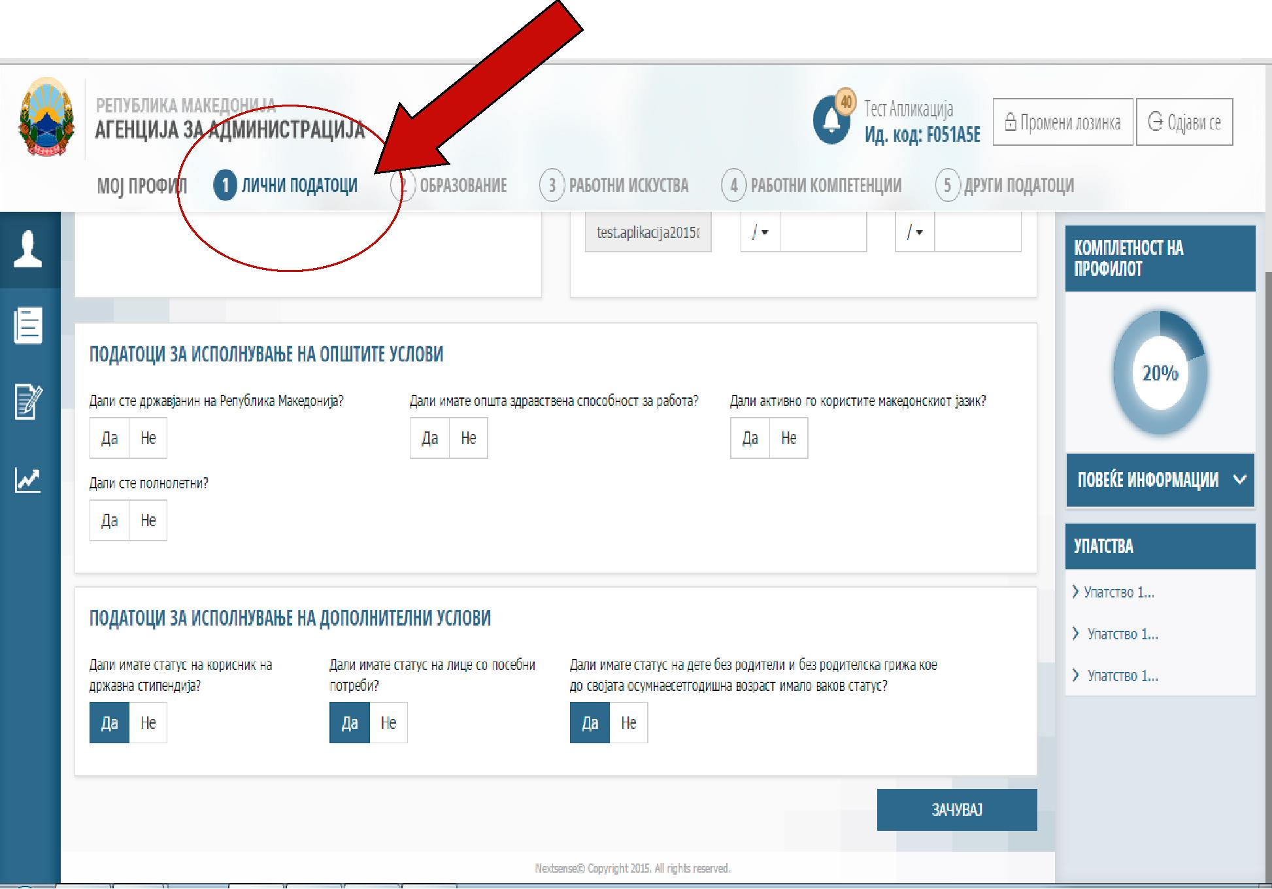

Slide 5
Чекор 2 - ОБРАЗОВАНИЕ
Во делот на образование кликнете на копчето Додади и внесете ги сите потребни податоци околу вашето образование. Притоа, задолжително да ги прикачите дипломите/уверенијата од сите степени на високо образование (за работно место од категорија Б или В), односно дипломата и сите свидетелства од средно образование (за работно место од категорија Г).
Задолжително да го прикачите и документот за нострификација и еквиваленција (за оние кандидати кои своето образование го завршиле во странство).
ВАЖНО: Доколку во овој дел сте прикачиле диплома од завршено образование на која не е наведен просечниот успех (просекот) потребно е да прикачите и дополнителен документ (уверение) кој го содржи истиот. Ова се однесува за бараните документи за високо образование и за бараните документи за средно образование.
За оние кандидати кои своето образование го завршиле на Универзитет во Република Македонија каде просечниот успех (просекот) не е со броеви, потребно е при аплицирање да прикачат документ за еквиваленција издаден од соодветниот факултет, со кое што би се потврдил просечниот успех прифатен во Република Македонија.

Slide 6
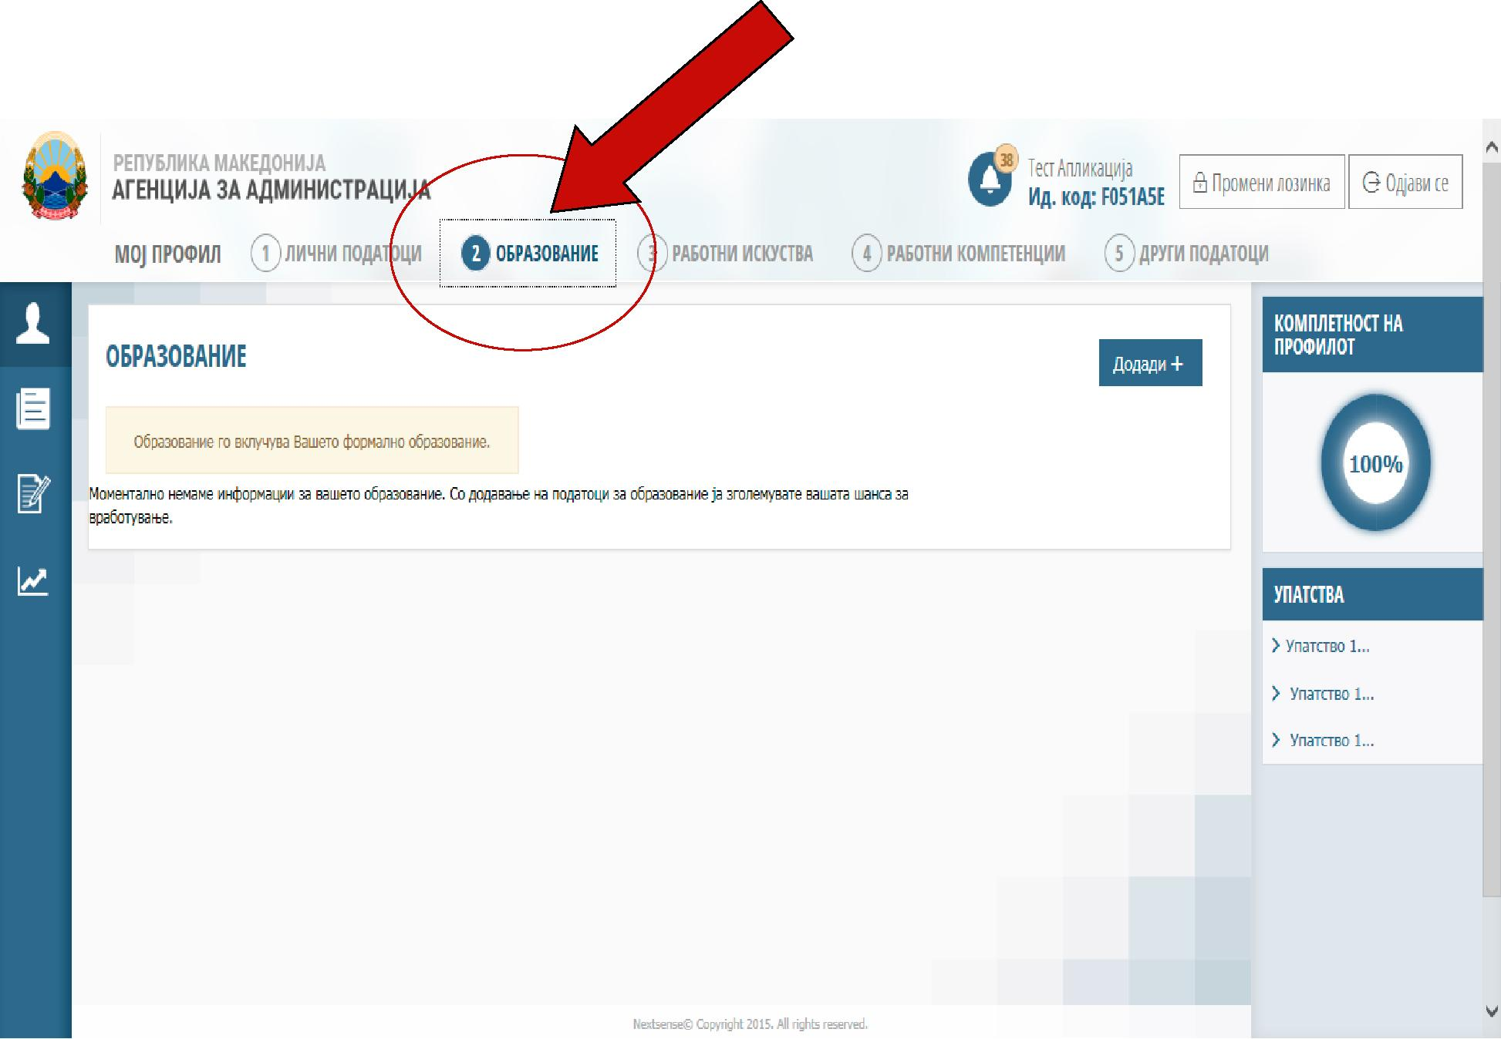

Slide 7
Чекор 3 – РАБОТНИ ИСКУСТВА
Во делот работни искуства доколку имате работно искуство кликнете на копчето Додади и внесете ги потребните податоци кои се бараат. Исто така потребно е да прикачите и Историјат на вработување издаден од агенција за вработување (ова не важи за лицата кои немаат работно искуство).
Дополнително, кон Историјатот на вработување, кандидатите може да прикачат и Потврда за работно искуство, Решение за распоредување, Договор за вработување, со кои поблиску ќе ги објаснат работните позиции на кои биле распоредени на претходните работни места.

Slide 8
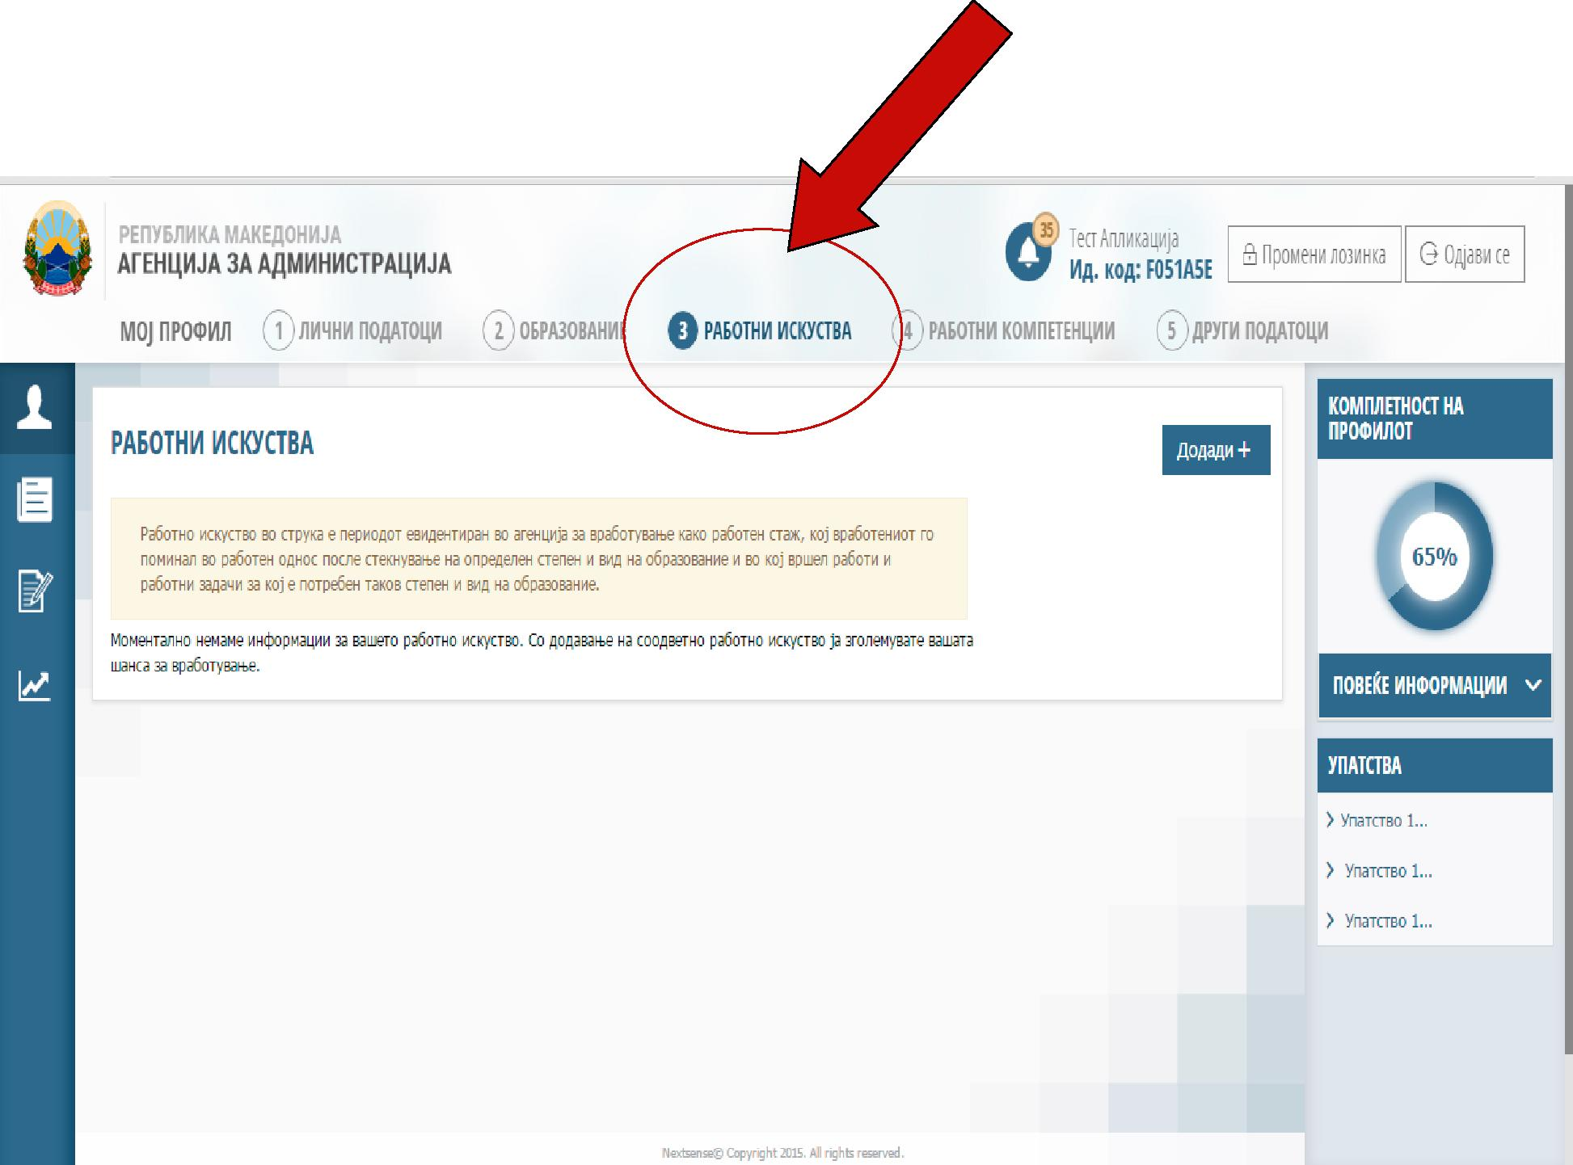

Slide 9
Чекор 4 – РАБОТНИ КОМПЕТЕНЦИИ
Во овој дел треба да ги внесете потребните податоци во однос на знаења, вештини и способности кои ги поседувате, а се однесуваат на компјутерските програми за канцелариско работење.
Работни компетенции поврзани со познавање на компјутерски програми кандидатот ќе ги докаже со задолжително прикачување на потребните сертификати за работа со компјутерски програми за канцелариско работење.

Slide 10
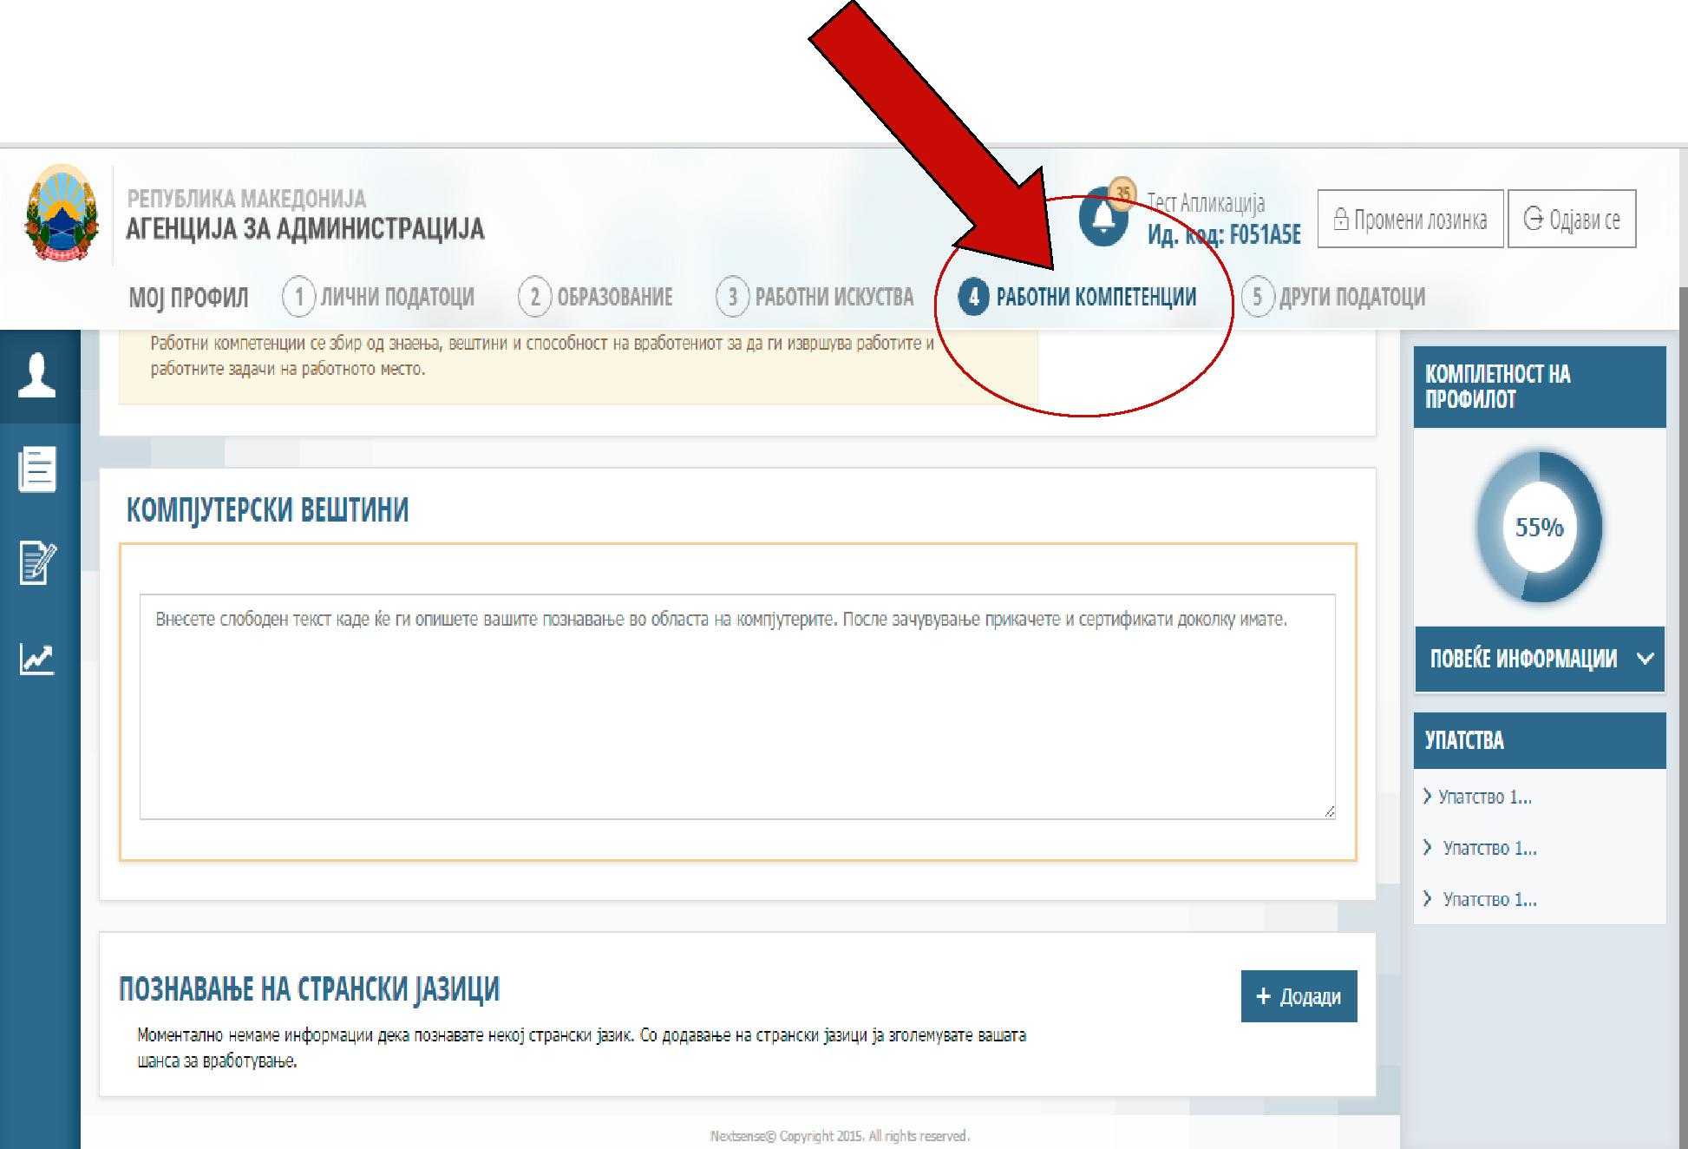

Slide 11
Чекор 5 – ДРУГИ ПОДАТОЦИ
Во овој дел прикачете ги сите други форми на стручно образование, дипломи или сертификати, позитивна препорака од претходно работно место за кое е евидентирано работно искуство од најмалку 1 година, потврда за реализиран волонтерски стаж во институциите на јавниот сектор од најмалку 6 месеци, изјави или други документи кои ги поседувате и кои се од интерес за работното место.
Исто така, кандидатите во овој дел може да прикачат и потврда за положен стручен испит или лиценца или уверение од соодветната стручна област, доколку истите се посебен услов за работното место и се назначени во јавниот оглас.
Во овој дел потребно е задолжително да се прикачи и потврда за положен испит за административно управување доколку се работи за објавени работни места од Категорија Б.
По успешно креираниот профил кандидатот добива идентификациски код кој што треба да го чува до крајот на огласот на кој aплицирал, бидејќи истиот ќе го користи во сите фази од постапката за селекција.
Воедно, кандидатот истиот идентификациски код, ќе го користи и во останатите огласи каде што ќе аплицира.

Slide 12
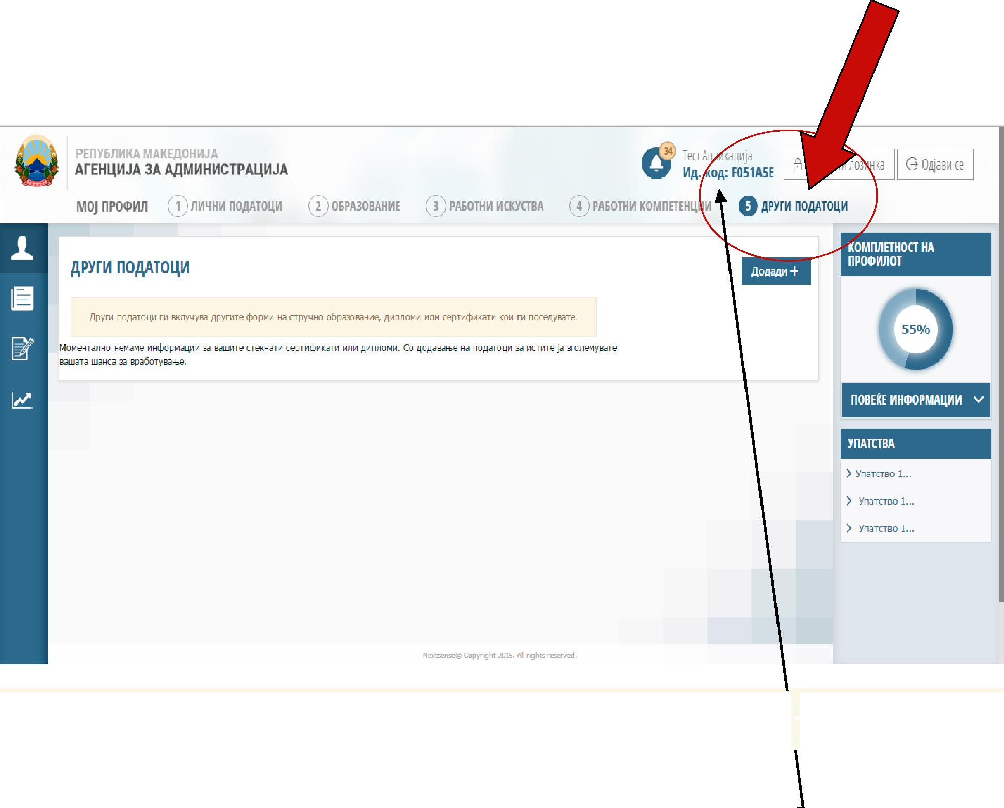

Slide 13
Чекор 6
Откако ќе го пополните вашиот профил со потребните информации и документи, кликнете на Активни огласи, одберете некој од активните огласи, изберете работно место на кое што ги исполнувате условите и кликнете на копчето АПЛИЦИРАЈ.
ВАЖНО: Во случај кога еднаш веќе сте аплицирале со потребните документи на еден оглас, а после тоа во вашиот профил сте додале нови документи, односно сте извршиле измена во истиот и сакате истите да ги искористите за огласот за кој сте аплицирале, ВО РОКОТ ЗА ПРИЈАВУВАЊЕ вие ќе треба да кликнете на копчето „Поништи апликација“ и повторно да аплицирате на истото работно место, односно на истиот оглас со изменет и дополнет профил за да бидат земени во предвид сите документи кои дополнително сте ги прикачиле.
Среќно!

